Slide 1
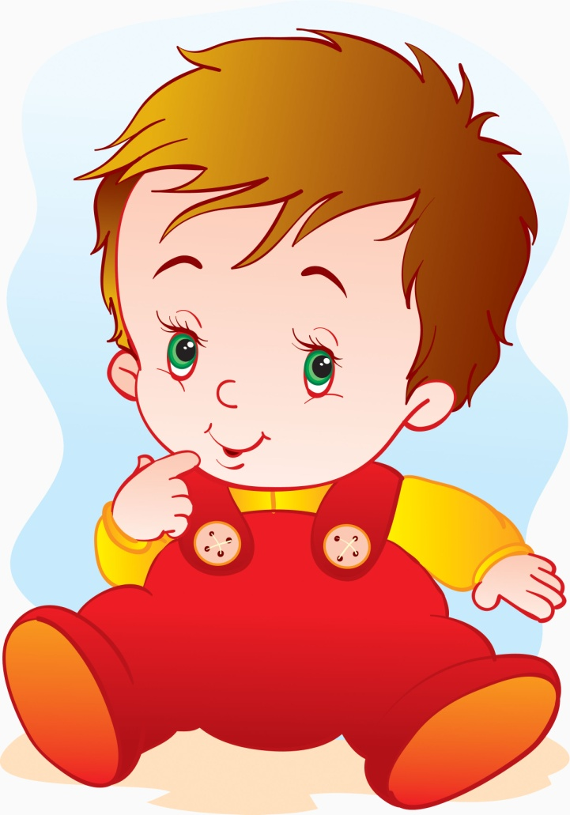
Я ребенок
я имею право

Slide 2
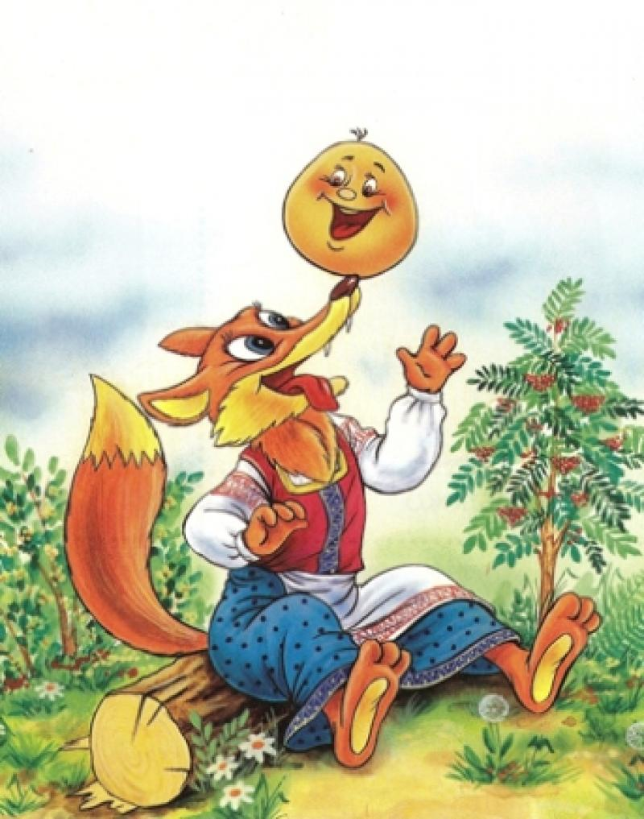
Право на жизнь

Slide 3
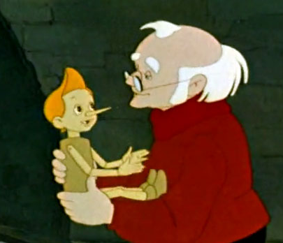
Право на имя

Slide 4
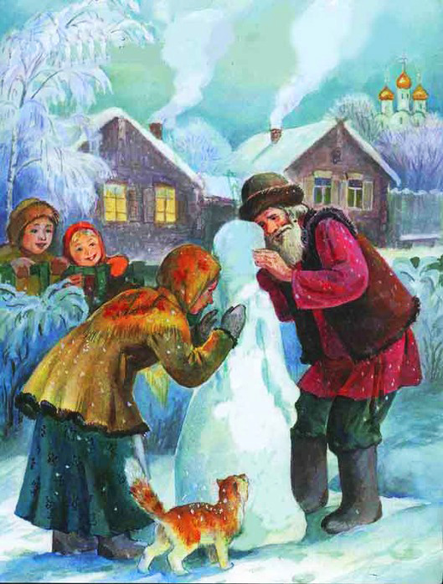
Право иметь семью

Slide 5
Право не разлучаться
с родителями

Slide 6
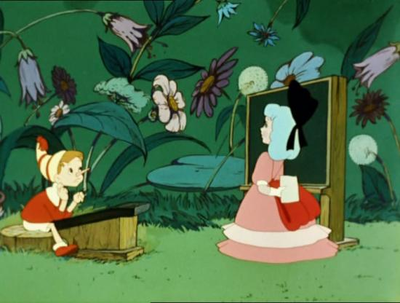
Право на образование

Slide 7
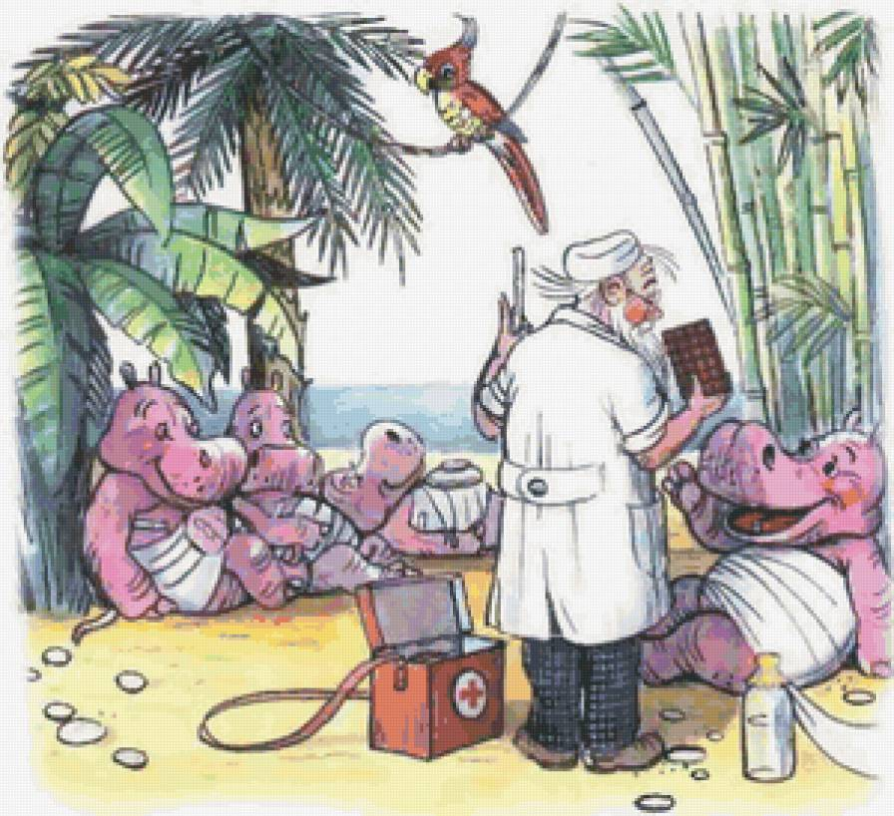
Право на медицинское обслуживание

Slide 8
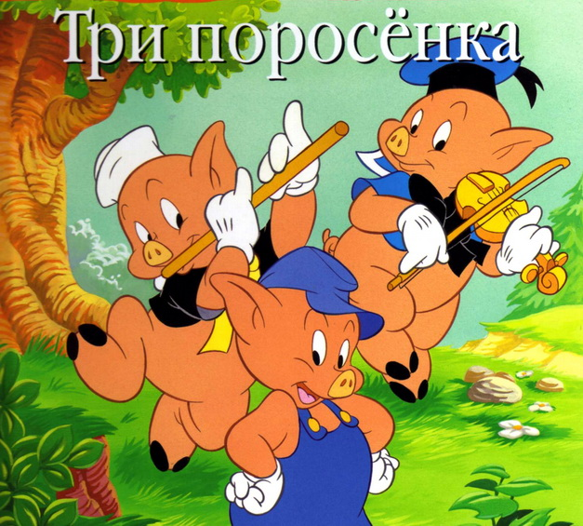
Право
на неприкосновенность жилища

Slide 9
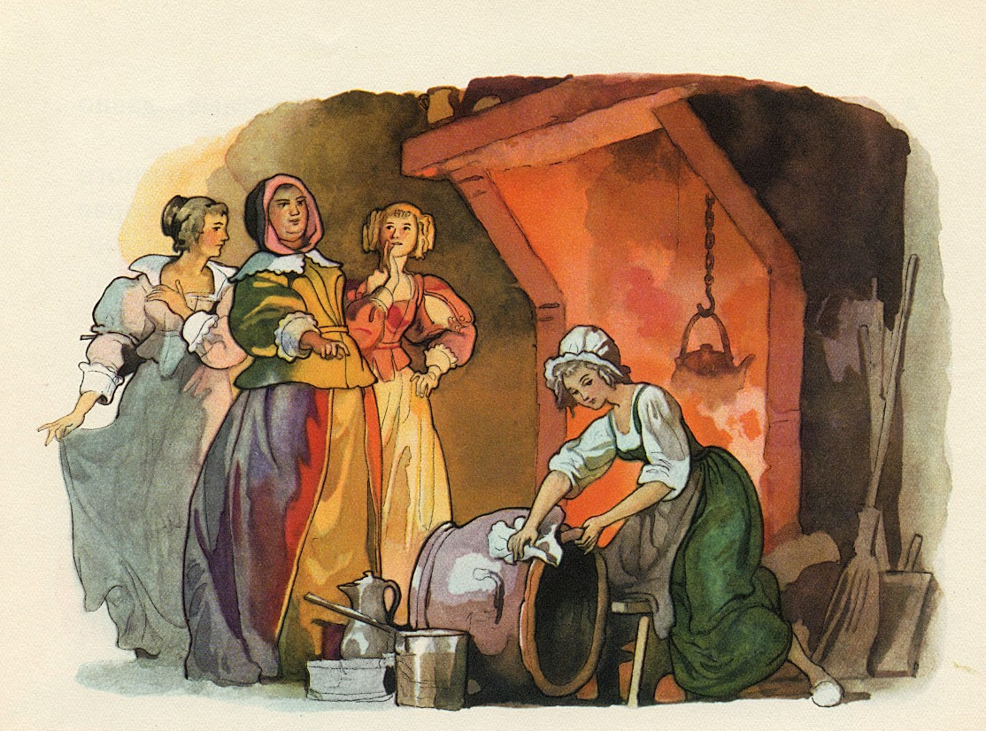
Право на защиту
от тяжелого труда

Slide 10
Я ребенок,
я имею
право!

